Slide 1
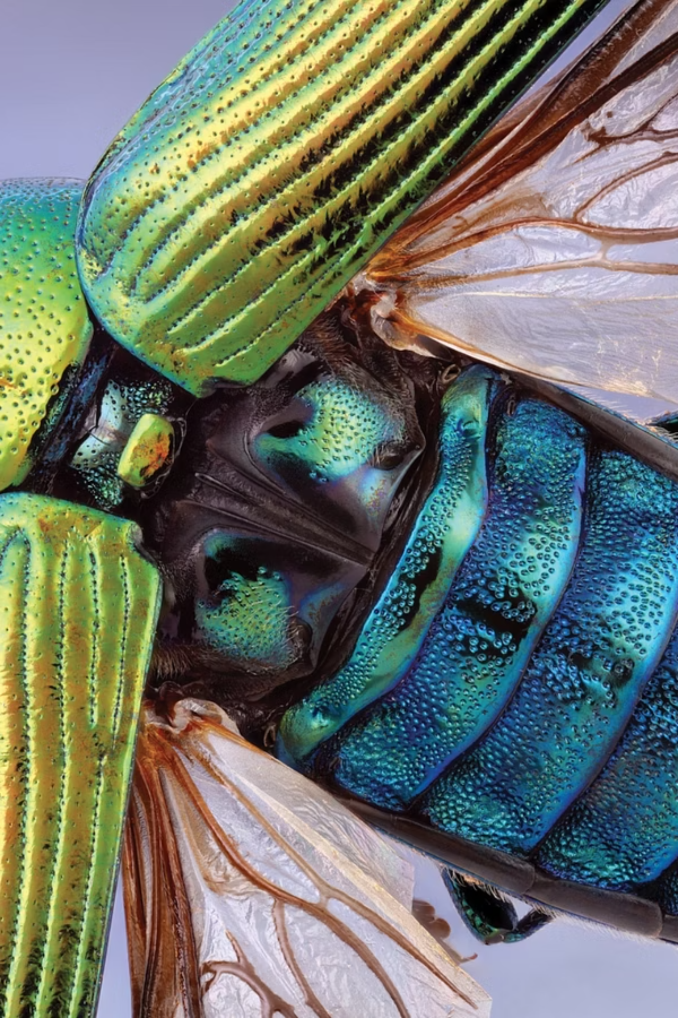

عجائب التكيف في الحشرات
م. م. فاطمة حسين بريج
علياء إسماعيل

Slide 2
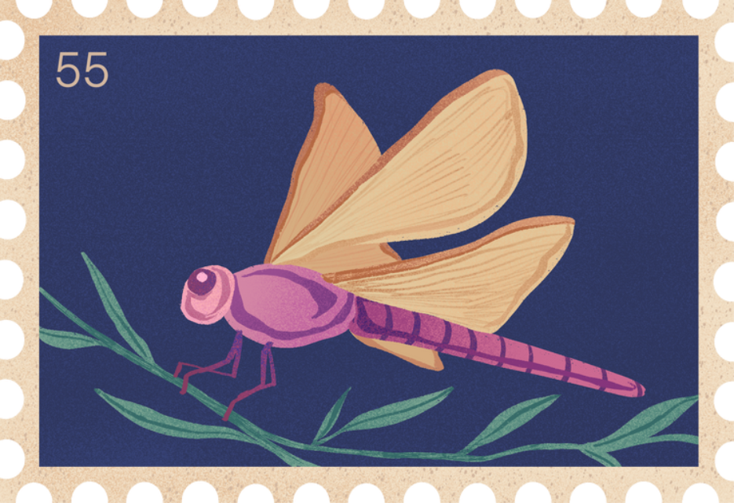
الهدف العلمي
فهم آليات البقاء فشكل الحشرة وسلوكها ليس عشوائياً، بل هو نتيجة ملايين السنين من التطوير لمواجهة التحديات.
تصحيح المفاهيم الخاطئة: تغيير النظرة للحشرات كـ "آفات مقززة" فقط، وإظهارها ككائنات معقدة تمتلك تكنولوجيا بيولوجية متطورة.
التعرف على التنوع البيولوجي: استيعاب مدى ضخامة واختلاف أنواع الحشرات وقدرتها على استعمار كل بيئة على الأرض (الصحاري، الجليد، المياه).
تعزيز قيمة "الاستدامة": إدراك أن اختفاء هذه الكائنات الصغيرة قد يؤدي لانهيار النظام البيئي بالكامل، مما يولد شعوراً بالمسؤولية تجاه حماية البيئة.
الإلهام من الطبيعة : فتح آفاق التفكير حول كيفية استغلال هذه التكيفات في الصناعة؛ مثل: صنع مواد بناء صلبة وخفيفة مستوحاة من هياكل الحشرات.
تطوير أجهزة استشعار دقيقة مستوحاة من قرون استشعار الفراشات.
ابتكار أنظمة تبريد مستوحاة من بيوت النمل الأبيض.

Slide 3
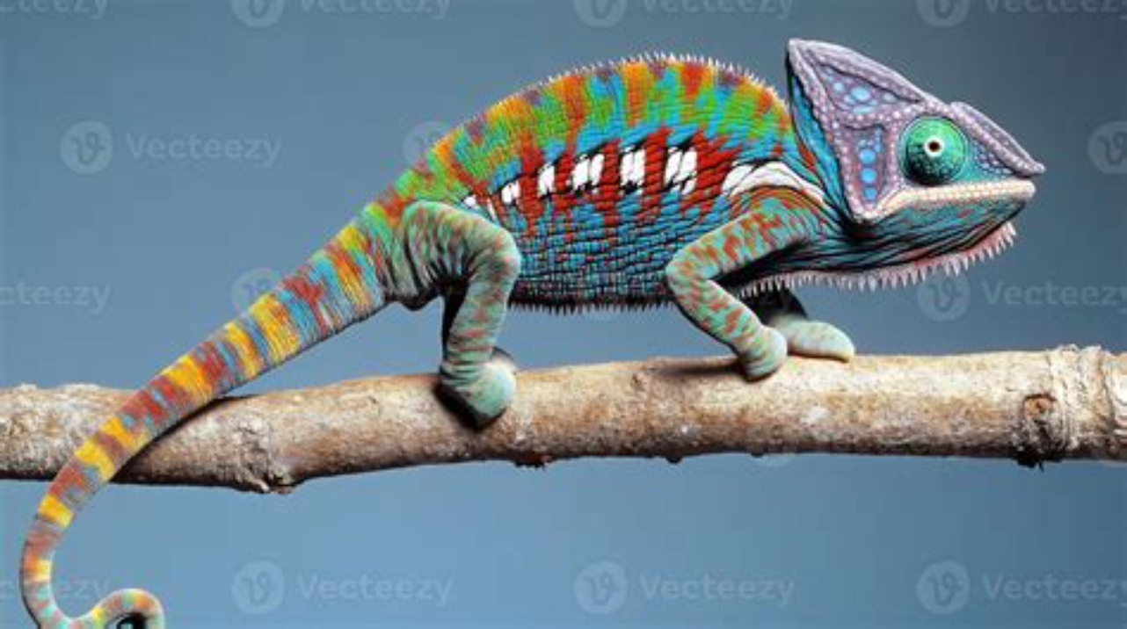
التكيف
التكيف هو قدرة الكائنات الحية على التغير لتناسب بيئتها وتحسين فرص بقائها. هذه القدرة الفطرية تسمح للكائنات بالازدهار في مواجهة التحديات البيئية المتغيرة.
الحشرات تطورت عبر ملايين السنين لتكتسب تكيفات مذهلة جسدية وسلوكية وفسيولوجية، مما جعلها من أكثر الكائنات الحية نجاحًا على وجه الأرض.
مثال: النمل الأبيض ينظم مجتمعاته بذكاء عالي لمواجهة المخاطر، ويُعد نموذجًا رائعًا للتكيف الجماعي والبقاء.

Slide 4
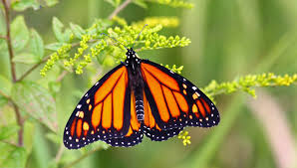
نوع التكيف | المثال | الفائدة
مورفولوجي (شكلي) | الهيكل الخارجي الصلب | حماية الأعضاء ومنع فقدان الماء
سلوكي | الهجرة (مثل فراشة الملك) | الهروب من برد الشتاء والبحث عن الغذاء
فسيولوجي (وظيفي) | إنتاج الجلسرين | البقاء حية في درجات حرارة تحت الصفر

Slide 5
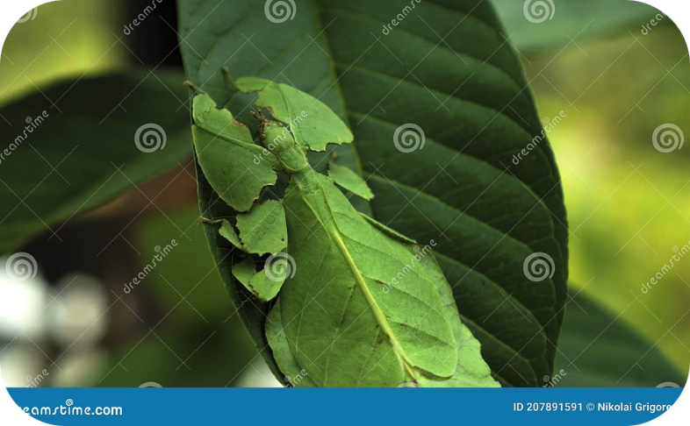
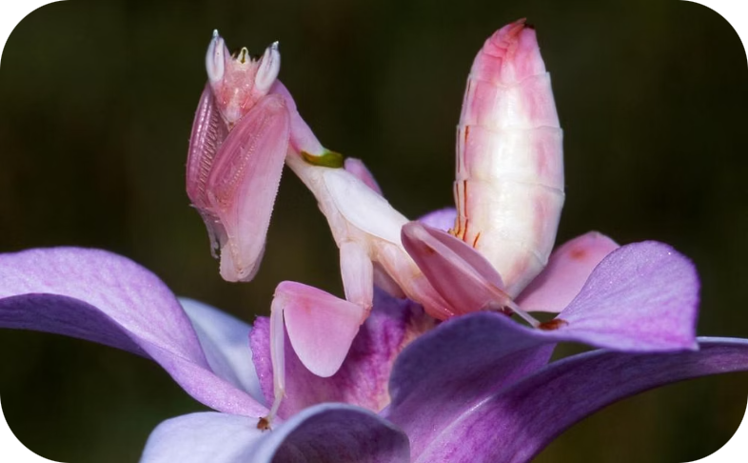
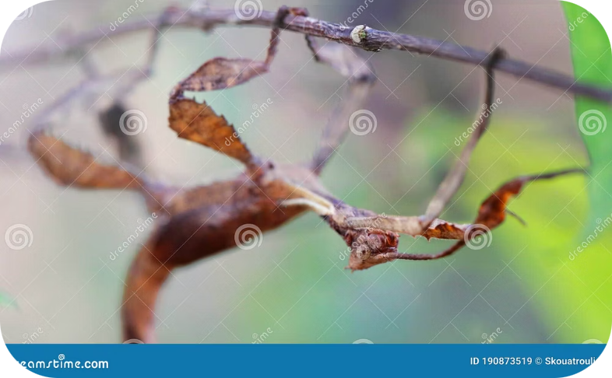

التمويه والاختباء: سلاح الحشرات الخفي
حرباء الحشرات
سرعوف الأوركيد
الحشرات العصوية
بعض الحشرات تغير لون جسمها لتندمج تمامًا مع بيئتها، مما يوفر لها حماية فائقة.
يتقمص شكل زهرة ليخدع فرائسه ويجذبها بسهولة، في استراتيجية صيد فريدة ومذهلة.
تشبه الأغصان والأوراق لتختفي ببراعة عن أعين المفترسين، مما يجعل اكتشافها مهمة صعبة للغاية.

Slide 6
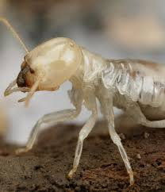
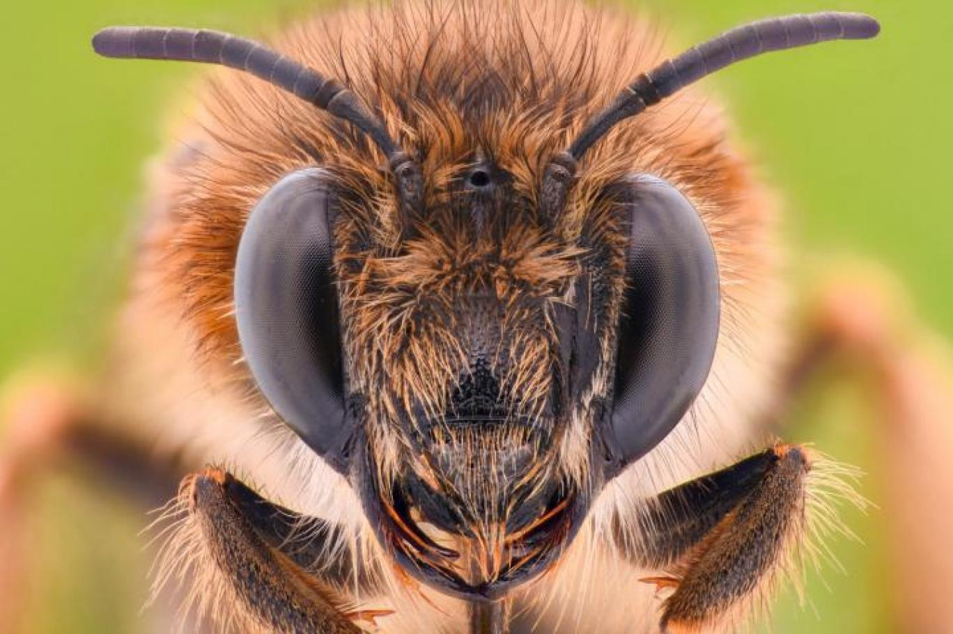


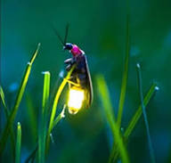
التكيف السلوكي: ذكاء الحشرات في مواجهة التحديات
تأثير النحل التجاري
تنظيم النمل الأبيض
قد ينقل النحل التجاري أمراضًا إلى النحل البري، مما يؤثر سلبًا على التوازن البيئي الطبيعي.
عند الذعر، يتجمع العمال في اتجاه والجنود في اتجاه آخر للدفاع عن المستعمرة بشكل منظم.
هجرة الفراشات
النشاط الليلي
تقوم بعض الفراشات برحلات هجرة ملحمية لمسافات طويلة بحثًا عن بيئات أفضل للتكاثر والغذاء، متكيفة مع تغير الفصول.
بعض الحشرات تنشط ليلاً لتجنب المفترسات النهارية ودرجات الحرارة المرتفعة، مما يزيد من فرص بقائها.

Slide 7
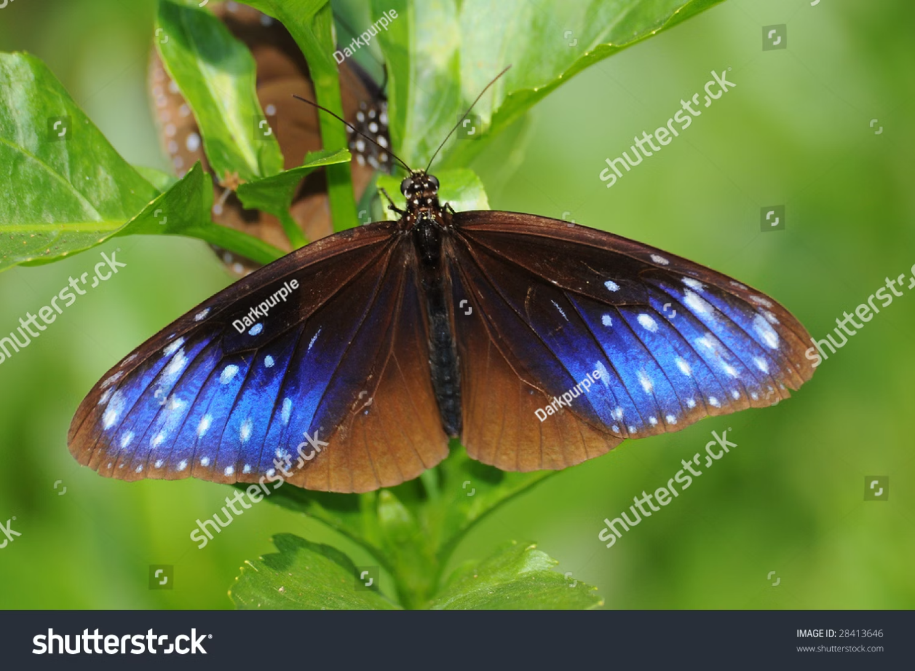
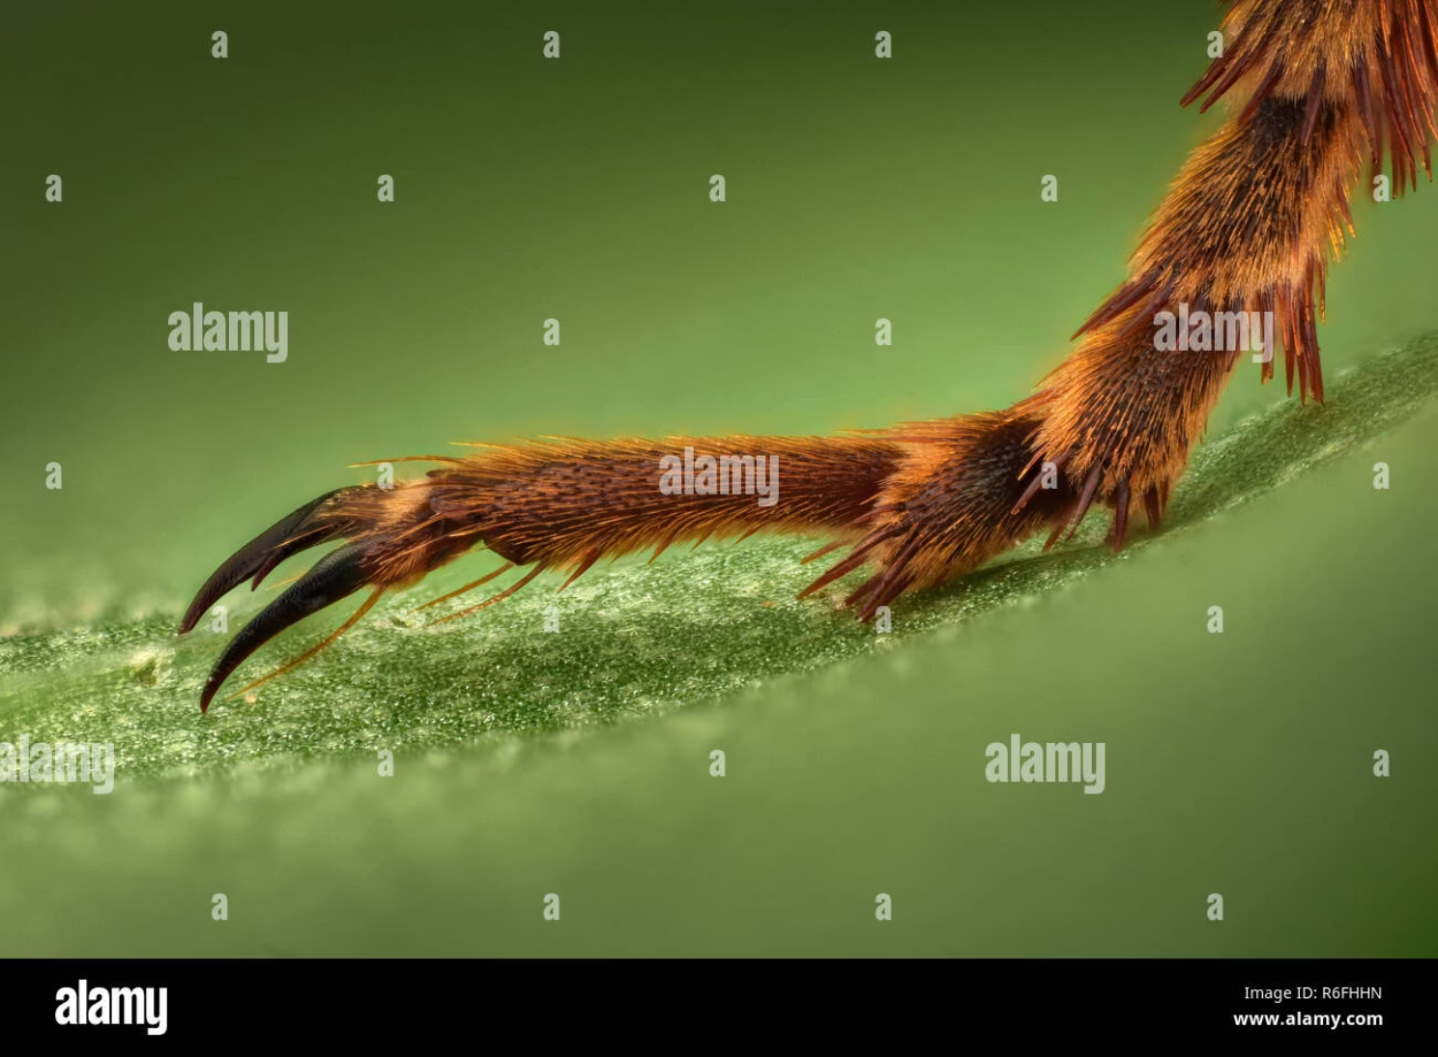
التكيف التركيبي: أجسام مصممة للبقاء
أجنحة الفراشات
مخالب قوية
أجنحة الفراشات الملونة ليست فقط للجمال، بل تساعدها على التمويه وجذب الشركاء للتكاثر، وهي مصممة بدقة لتحقيق أقصى قدر من الديناميكية الهوائية.
مخالب الحشرات الحادة تساعدها على الدفاع عن نفسها بفعالية ضد المفترسين والقبض على الفريسة بقوة، مما يضمن بقاءها.
أجسام الحشرات مغطاة بهياكل صلبة )هيكل خارجي( تحميها من الجفاف والهجوم، وتوفر لها دعمًا هيكليًا ضروريًا.

Slide 8

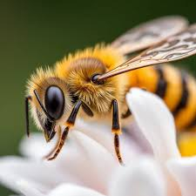
التكيف الفسيولوجي: كيف تتحكم الحشرات في أجسامها
إفراز مواد كيميائية
تنظيم درجة الحرارة
تفرز الحشرات مواد كيميائية مختلفة للدفاع، مثل السموم الفعالة لطرد المفترسات أو الروائح الكريهة التي تنفر الأعداء.
بعض الحشرات لديها القدرة على التحكم في درجة حرارة أجسامها داخليًا، مما يمكنها من العيش في بيئات متطرفة كالحرارة الشديدة أو البرودة القارسة.
تهوية الأعشاش
يُظهر النمل الأبيض قدرة مذهلة على تنظيم درجة حرارة ورطوبة أعشاشه المعقدة، مما يخلق بيئة مستقرة وضرورية للحفاظ على حياة المستعمرة بأكملها.

Slide 9
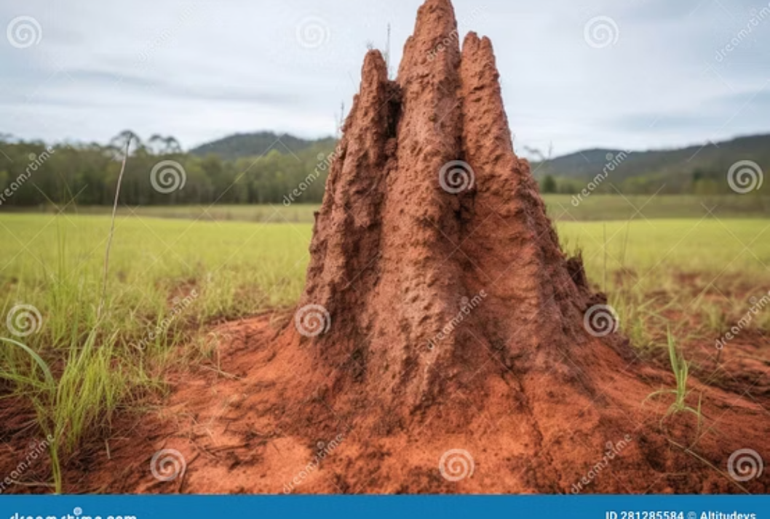
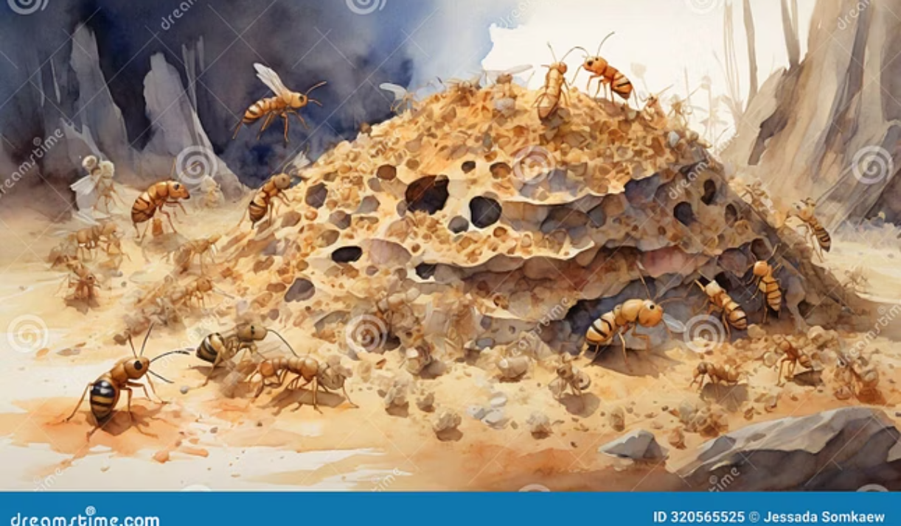
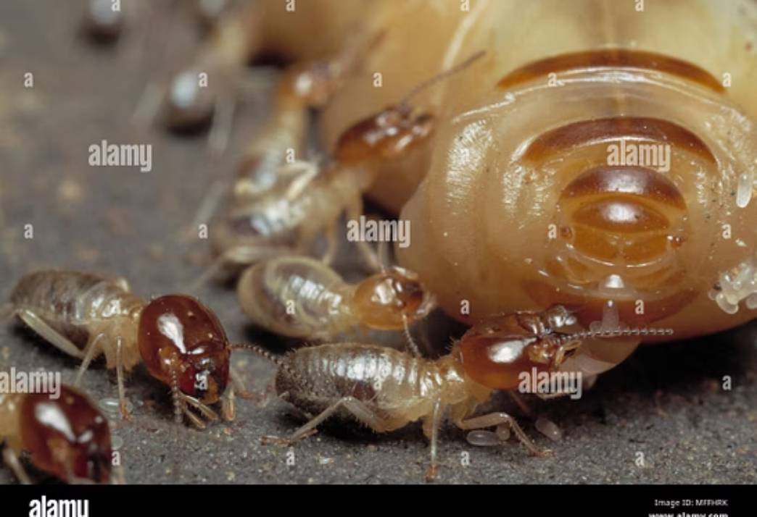
النمل الأبيض كنموذج للتكيف الجماعي
مجتمع النمل الأبيض يُعتبر من أقدم المجتمعات الحشرية، حيث يعود تاريخه لأكثر من 200 مليون سنة، مما يدل على استمراريته وتكيفه الفائق.
يُظهر النمل الأبيض تنظيمًا ذكيًا للغاية في مواجهة الأزمات، حيث يتصرف الجنود والعمال بتناغم مثالي، كل فرد يؤدي دوره المحدد بفعالية لضمان بقاء المستعمرة.
كشفت دراسات حديثة عن تعقيدات هذا التنظيم وكيف يساعد هذا التعاون الوثيق في النجاة الجماعية، مما يجعله مثالًا فريدًا على الذكاء الجماعي في الطبيعة.

Slide 10
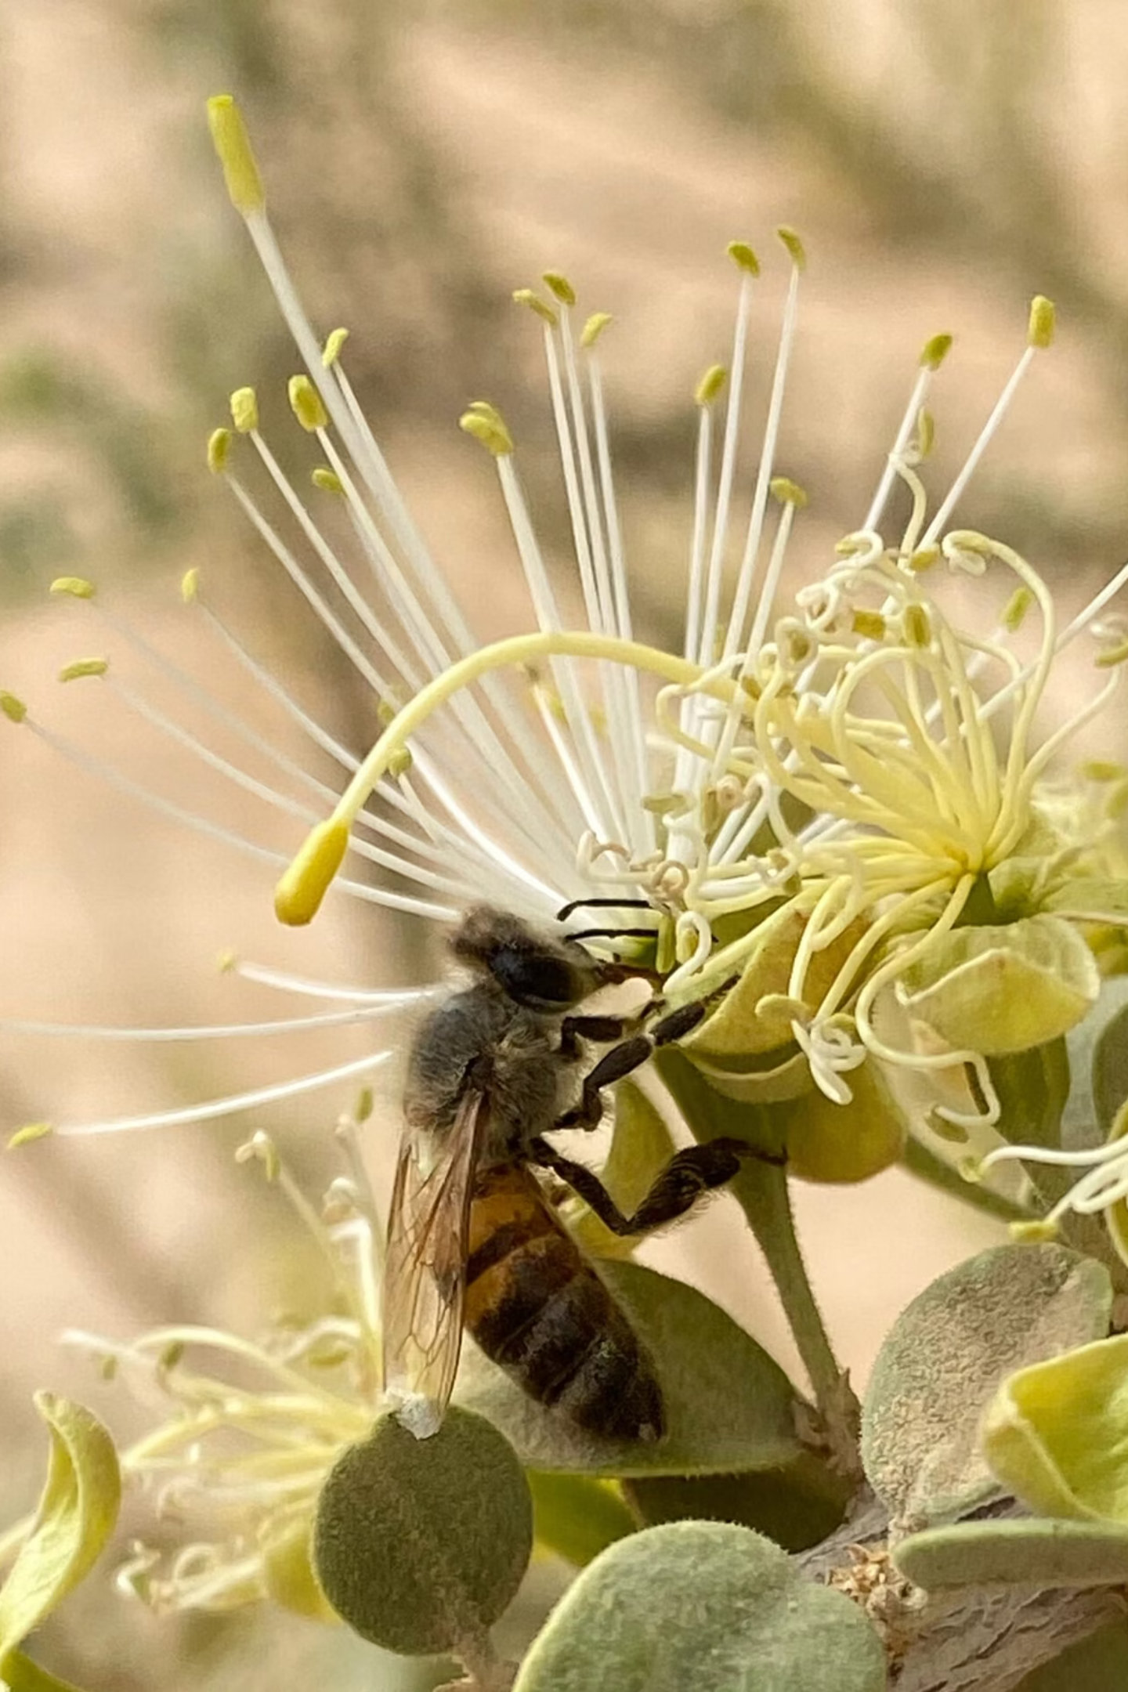
الحشرات و الإنسان
الاستفادة من التكيف
يمكننا الاستفادة من فهم تكيف الحشرات في تطوير حلول مبتكرة لإدارة الكوارث والتحديات البيئية.
حماية النحل البري
الحفاظ على النحل البري أمر بالغ الأهمية للحفاظ على التوازن البيئي وضمان تلقيح النباتات، فهو أساس للزراعة والحياة.
تأثير النشاط البشري
للنشاط البشري تأثير كبير على تكيف الحشرات، مما يستدعي ضرورة
التوعية بأهمية الحفاظ على التنوع البيولوجي.

Slide 11
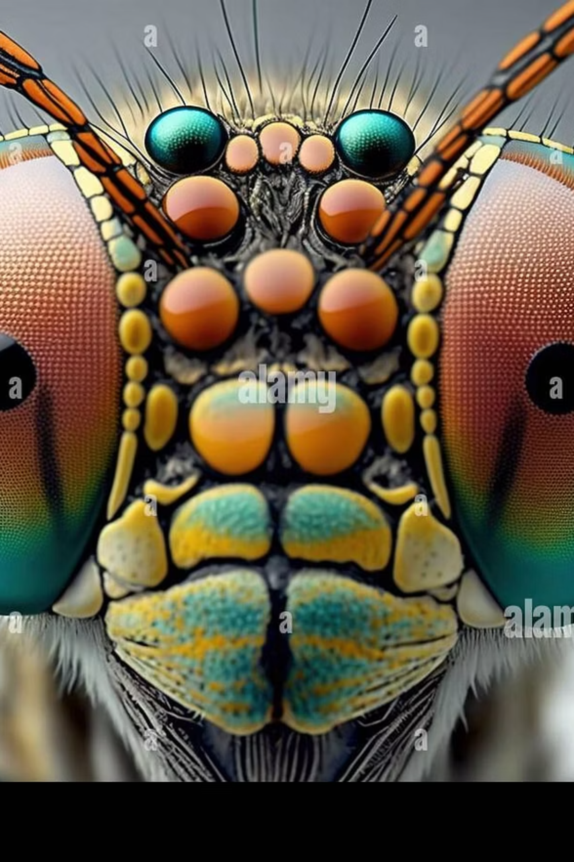

الاستنتاج
التكيف ليس مجرد بقاء، بل هو إبداع طبيعي مستمر يظهر في كل تفاصيل حياة الحشرات وقدرتها على الازدهار في مختلف البيئات.
كل حشرة تحمل قصة نجاح فريدة في مواجهة الصعاب، مما يلهمنا بتحدي المستحيل والسعي نحو التطور والنمو.
هذه العجائب تدعونا للتأمل في روعة الطبيعة وحكمة الخالق، وتذكرنا بأهمية حماية التنوع البيولوجي لضمان استمرارية هذه القصص المذهلة.

Slide 12
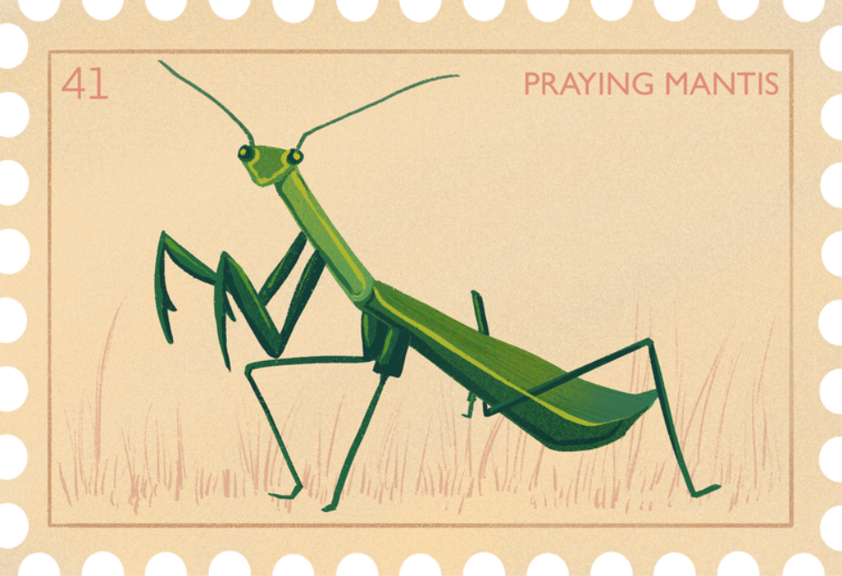
توصيات
دراسة المحاكاة الحيوية Biomimicry
الربط بين علوم الحشرات والهندسة، والبحث عن كيفية استنساخ ابتكارات الطبيعة في تصميم الروبوتات أو الأدوات الطبية.
التوسع في البحث الميداني: مراقبة الحشرات في بيئاتها المحلية بدلاً من الاكتفاء بالصور، واستخدام تطبيقات لتوثيق الأنواع وتكيفاتها.
الحفاظ على التنوع البيولوجي: بتقليل استخدام المبيدات الحشرية العشوائية في المنازل والحدائق، لأن قتل الحشرات "المزعجة" قد يقضي على حشرات "نافعة" تمتلك تكيفات حيوية للتوازن البيئي.
حماية الموائل الطبيعية: العمل على زيادة المساحات الخضراء وزراعة النباتات المحلية التي توفر بيئة مناسبة لهذه الكائنات لممارسة تكيفاتها الطبيعية (مثل تلقيح الأزهار).
النظر إلى الحشرات كشركاء في الكوكب، وليس ككائنات عدائية، وتقدير الدور الذي تلعبه في استمرار حياة الإنسان (مثل النحل في إنتاج الغذاء).
المرونة في مواجهة التحديات: فكما تطور الحشرة أجنحة للطيران أو دروعاً للحماية، يجب على الإنسان تطوير مهاراته لمواجهة تغيرات العصر.

Slide 13


